Slide 1

Mysql workbench

Slide 2
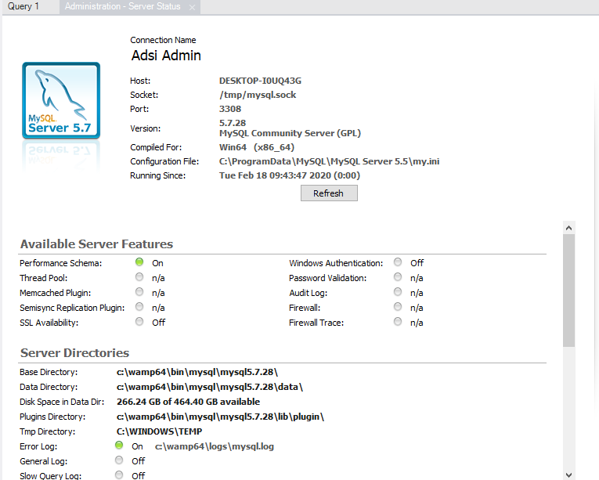
management
Server status
Muestra informacion basica, de contectividad y estatus actual del servicio
Server status, CPU, connection, Traffic, Key efficiency, Available server Features and Server Directories

Slide 3
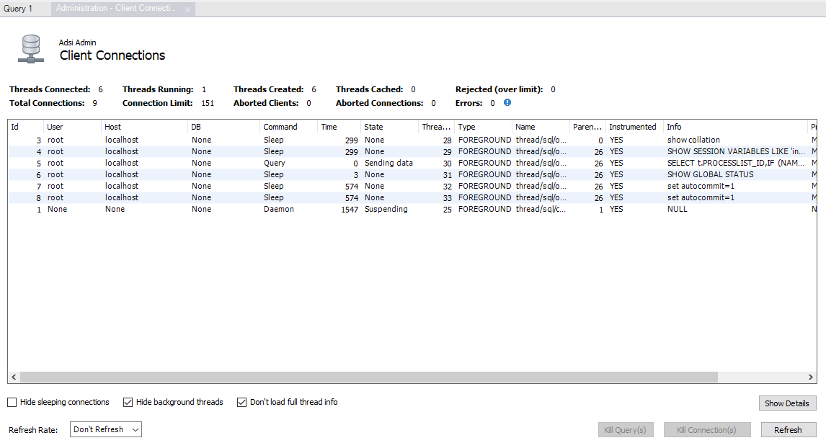
Client connections
Muestra conexiones

Slide 4
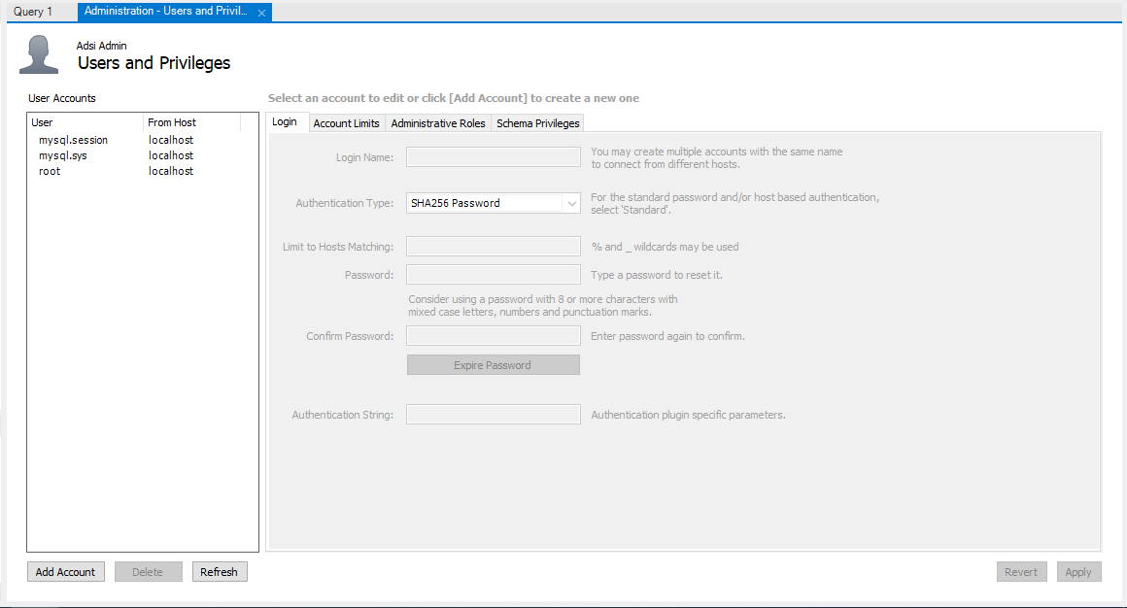
Users and privileges
Information para usuarios

Slide 5
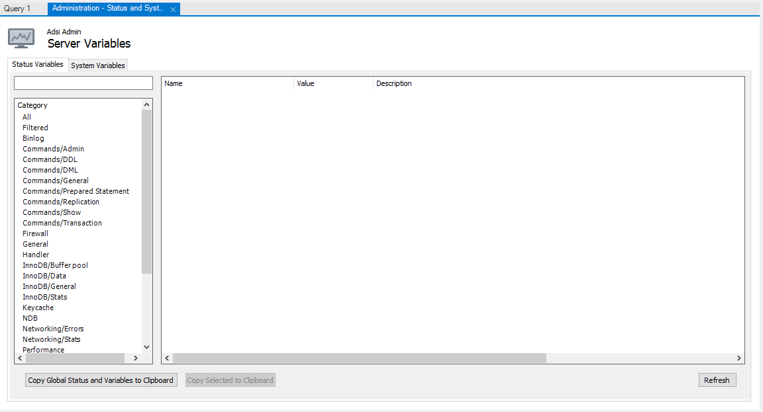
Status and system variable
Incluye las variables

Slide 6
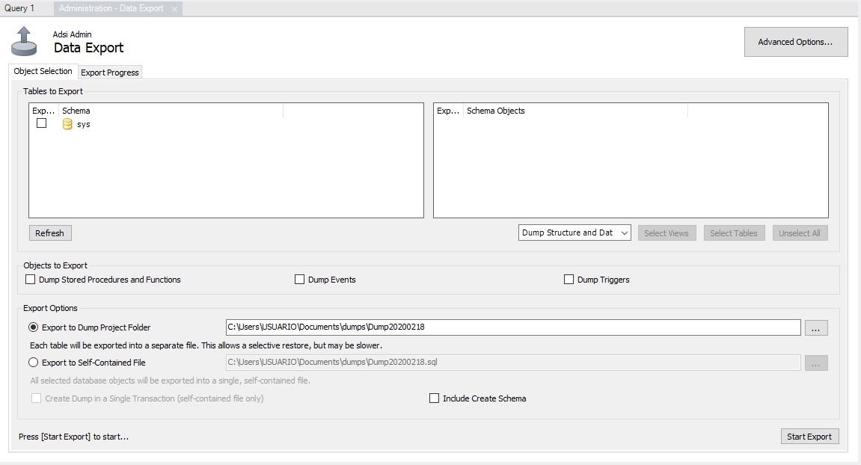
Data export

